Slide 1
Венгерское восстание 1956 года
23октября – 9 ноября

Slide 2
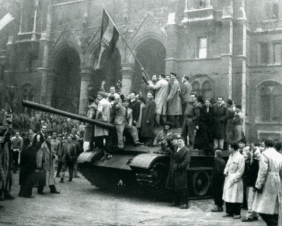
В посткоммунистический период в Венгрии известно как Венге́рская револю́ция 1956 года,
в советских источниках как Венге́рский контрреволюционный мяте́ж 1956 года.
Венгерское восстание стало одним из важных событий периода холодной войны, продемонстрировавшим, что СССР готов военной силой поддерживать коммунистические режимы в странах Варшавского договора..
Голова разрушенной статуи Сталина. Будапешт, площадь Луизы Блахи

Slide 3
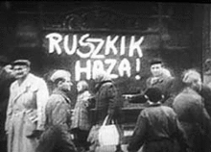
Дата: 23 октября – 9 ноября 1956 года
Место : Венгрия
Причины: недовольство венгерского населения просоветским режимом.
Итог: Подавление восстания. Сохранение режима Венгерской Народной Республики
Противники: СССР Венгерские
повстанцы
ВНР
Командующие: СС СССР Венгерские
Никита Хрущев повстанцы
Георгий Жуков Импре Надь
Иван Серов Пал Малетер
Бела Кирай
Надпись на стене «Русские – домой!»

Slide 4
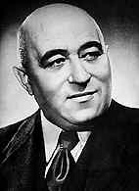
Матьяш Ракош
(14 марта 1892 – 5 февраля 1971)
Ген. секретарь ЦК ВКП
(24 февраля 1945 – 14 июня 1948)
Ген. секретарь ЦК ВПТ
(14 июля 1945- 18 июля 1956)
Председатель Совета Министров ВНР(14 августа 1952 – 4 июля 1953)
«лучший венгерский ученик Сталина»

Slide 5
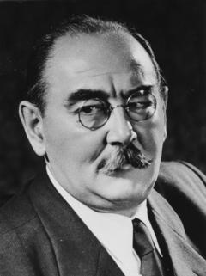
Имре Надь
(7 июня 1896 – 16 июня 1958)
2-й Председатель Совета министров ВНР
(4 июля 1953 – 18 апреля 1955)
4- Председатель Совета министров ВНР ( 24 октября – 4 ноября 1956)
Министр иностранных дел ВНР
( 2 ноября 1956 – 4 ноября 1956)

Slide 6
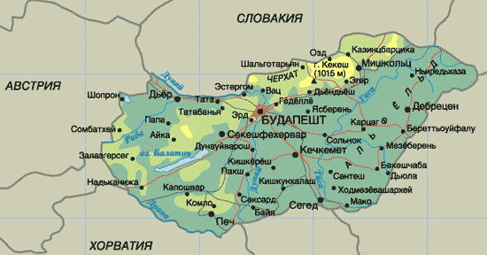
Карта Венгрии

Slide 7
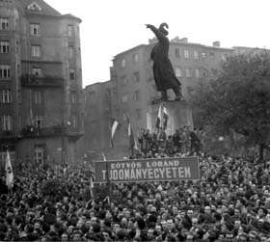
.
18 июля 1956 г. отставка Ген. секретаря ВПТ Матьяша Ракоши, который был заменён на Эрнё Герё (бывшего министра госбезопасности).
16 октября 1956 года часть студентов университета в Сегеде вышли из прокоммунистического «Демократического союза молодёжи» и возродили «Союз студентов венгерских университетов и академий»
22октября студенты Будапешского технологического университета сформулировали перечень требований (немедленный созыв внеочередного партийного съезда, назначение Имре Надя премьер-министром, вывод советских войск из страны, снос памятника Сталину и др.)
23 октября марш протеста
Будапешт. 1956 год

Slide 8
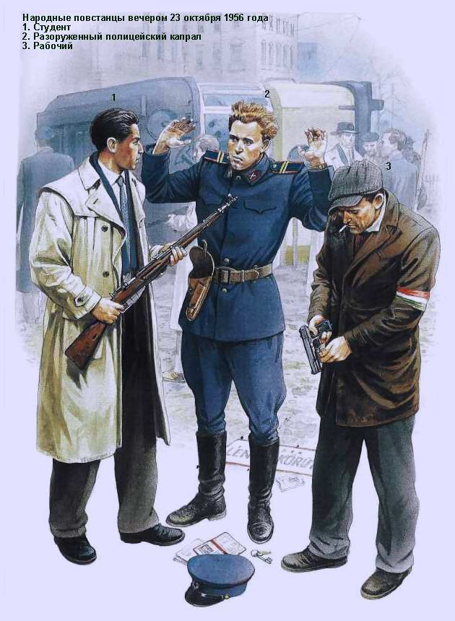
23 октября .
Демонстрация в Будапеште с участием 200 тыс. человек
Штурм радиовещательной студии Дом радио с требованием передать программные требования
после 21 часа появились первые убитые и раненые.
Повстанцам противостояли части государственной безопасности и армии. Ещё с началом вооружённых выступлений частям Будапештского гарнизона было приказано занять наиболее важные объекты в городе. Но войск в городе было немного.
Народные повстанцы вечером 23 октября 1956 г.

Slide 9
24 октября.
Введено в Будапешт :
6000 военнослужащих Советской Армии
250 танков
120 БТР
156 орудий
Исполком «Венгерского национального комитета» обратился к президенту США оказать помощь «Венгерской революции»

Slide 10
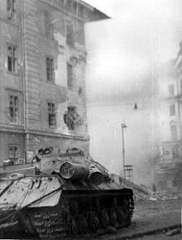
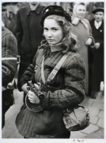
25 октября.д
25 октября к городу подошла 33-я гвардейская механизированная дивизия, вечером — 128-я гвардейская стрелковая дивизия, влившиеся в Особый корпус.
Митинг у здания парламента: погиб - 61 человек
284 - ранено.^{[13]}.

Slide 11
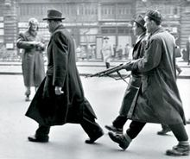
Правительство Венгрии объявило амнистию участникам антиправительственных выступлений, которые сложат оружие до 22:00 часов, однако мятежники отклонили это предложение^{[14]}
Столкновения продолжались целый день.
МНБ ссылаясь на статью 34 Устава ОН, направил госсекретарю Даллесу просьбу о том, чтобы американское правительство срочно вмешалось в венгерские события.
С территории Австрии прибыл груз Красного Креста, который частично содержал оружие и боеприпасы.
26 октября.
Повстанцы конвоируют сотрудника венгерской госбезопасности

Slide 12
27 октября.
Эрнё Герё был заменён на посту первого секретаря ЦК ВКП Яношем Кадаром и уехал в ставку советской Южной группы войск в Сольноке. Имре Надь выступил по радио, обращаясь к воюющим сторонам с предложением прекратить огонь.
И. Надь назвал события «революцией»
Правительство объявило:
о прекращении огня,
роспуске Венгерской Народной Армии,
создании новых вооруженных сил,
прекращении деятельности ВПТ
начале переговоров с СССР о выводе советских войск.
28 ноября.

Slide 13
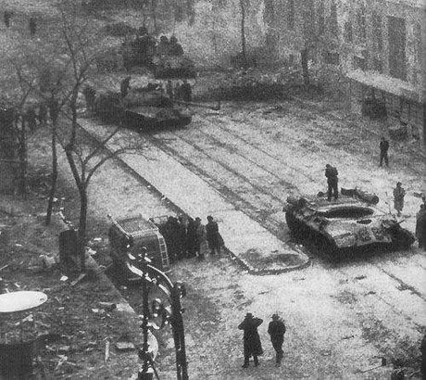
29 октября.
Бои на улицах прекратились, Советские войска начали покидать Будапешт. Казалось, революция победила.
Йожеф Дудаш и его боевики захватили редакцию газеты «Сабад неп», где Дудаш начал издавать собственную газету, сформировал собственную администрацию.
Бывший правитель Венгрии Миклош Хорти обратился к США, Великобритании и ФРГ с просьбой оказать помощь венгерской «революции» и, если понадобится, вмешаться военными средствами в интересах её победы
Беспорядки в Венгрии. 1956 год.

Slide 14
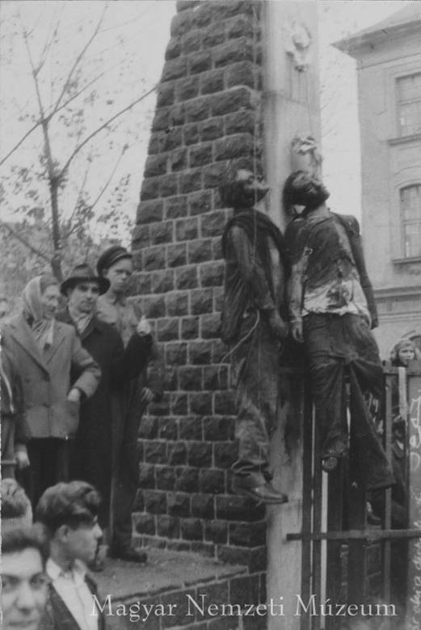
Безвластие
- захват тюрем; освобождение политзаключенных , уголовников – 13 тыс., в том числе 10 тыс. уголовников.
- создание рабочих и местных советов
- гвардейцы Белы Кирая и отряды Дудаша казнили коммунистов, советских военнослужащих, сотрудников госбезопасности.
30 октября.
То, что осталось от
Изуродованное тело сотрудника госбезопасности

Slide 15
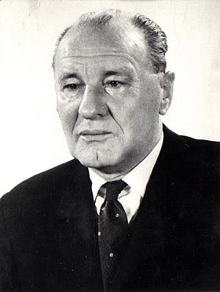
1 ноября.
1 ноября началось вторжение советских войск в Венгрию. 3000 советских танков пересекли границу со стороны Закарпатской Украины и Румынии.
Венгерское правительство объявило вечером того же дня о выходе из варшавского пакта, объявлении нейтралитета и обращении в Объединенные нации в знак протеста против советского вторжения.
Президиум ЦК КПСС начал готовить новое венгерское правительство; Первый секретарь Венгерской компартии Янош Кадар согласился на роль премьера будущего правительства.

Slide 16
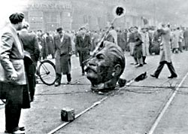
3 ноября.
Коалиционное правительство во главе с Имре Надем; в правительство также вошел беспартийный генерал Пал Малетер.
Венгерская военная делегация во главе с мин. обороны Палом Малетером явилась для продолжения переговоров о выводе советских войск в штаб-квартиру, где была арестована председателем КГБ генералом Серовым.
Голова разрушенной статуи Сталина.

Slide 17
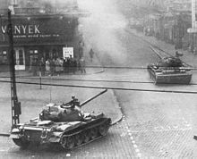
4 ноября в 5 часов утра советская артиллерия обрушила огонь на венгерскую столицу Три дня советские танки громили венгерскую столицу; вооруженное сопротивление в провинции продолжалось до 14 ноября. Приблизительно 25 тысяч венгров и 7 тысяч советских солдат было убито.
8 ноября 1956 года Я.Кадар в Будапеште в 5:05 утра объявил о переходе всей власти в стране к Революционному рабоче-крестьянскому правительству.
4 ноября.
Советские танки покидают Будапешт.

Slide 18
Потери Советской Армии:
Убито - 669 чел.
Пропало без вести – 51 чел.
Ранено – 1540 чел.
Потери сторон.
(официальные данные)
Венгерских граждан:
Погибло - 2652 чел.
Ранено – 19226чел.
Соотношение сил и последствия.
Силы сторон были неизвестны. Венгрию покинуло почти 200 тыс. человек, что составляло 2 % от численности населения страны

